Slide 1
加油吧，海马体！
学习方法大揭秘！
主题班会

Slide 2
目录
记忆的秘密
1.
“欺骗”海马体
2.
狮子记忆法
3.
高效学习小技巧
4.

Slide 3
记忆的秘密
01

Slide 4


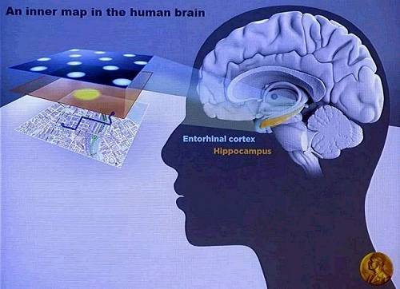
【进击的大脑】
青春期是人脑自我整合、修复与重塑的高峰期，青春期科学的干预和支持可在一定程度上弥补儿童的不足，极大的促进个体的发展。
相比成年人，青少年的脑更活跃，可塑性更强，脑发展潜力十足。

Slide 5
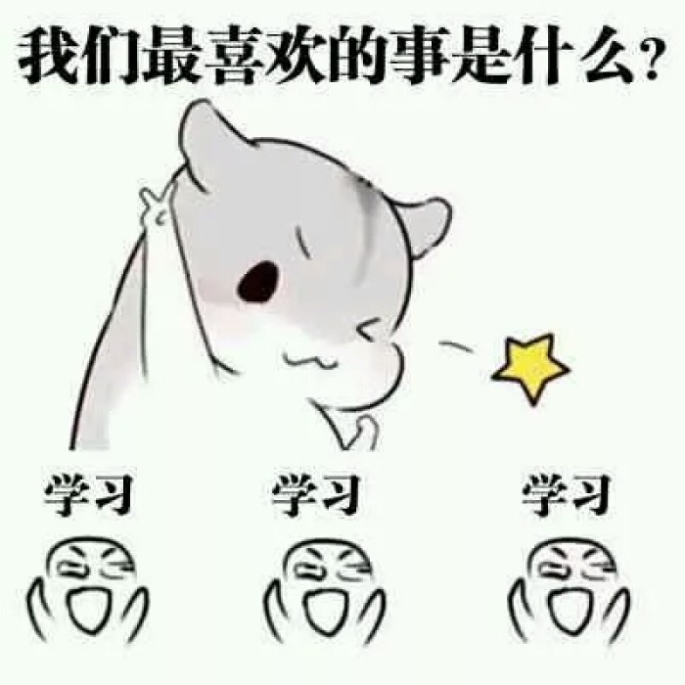
【互动分享】
以某一学科为例，想一想你的知识点是如何记忆和巩固的？
静静的思考30秒，找2-3名同学分享。

Slide 6
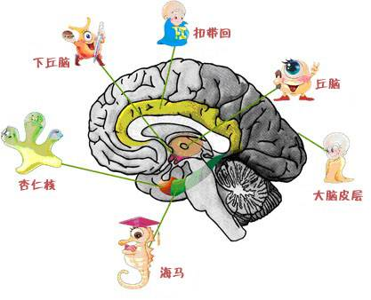
记忆的秘密--长期记忆与短期记忆
人脑中存在长期记忆和短期记忆，保存长期记忆的部位叫做大脑皮质，它相当于人脑的硬盘，可以保存我们已经记住的知识，人脑不同于计算机无法通过增加存储器来扩容，因此为了灵活运用有限的存储空间，会根据信息的价值将其分成必要信息和非必要信息。只有被判定为必要的信息，才会运送到大脑皮质内长期保存。

Slide 7
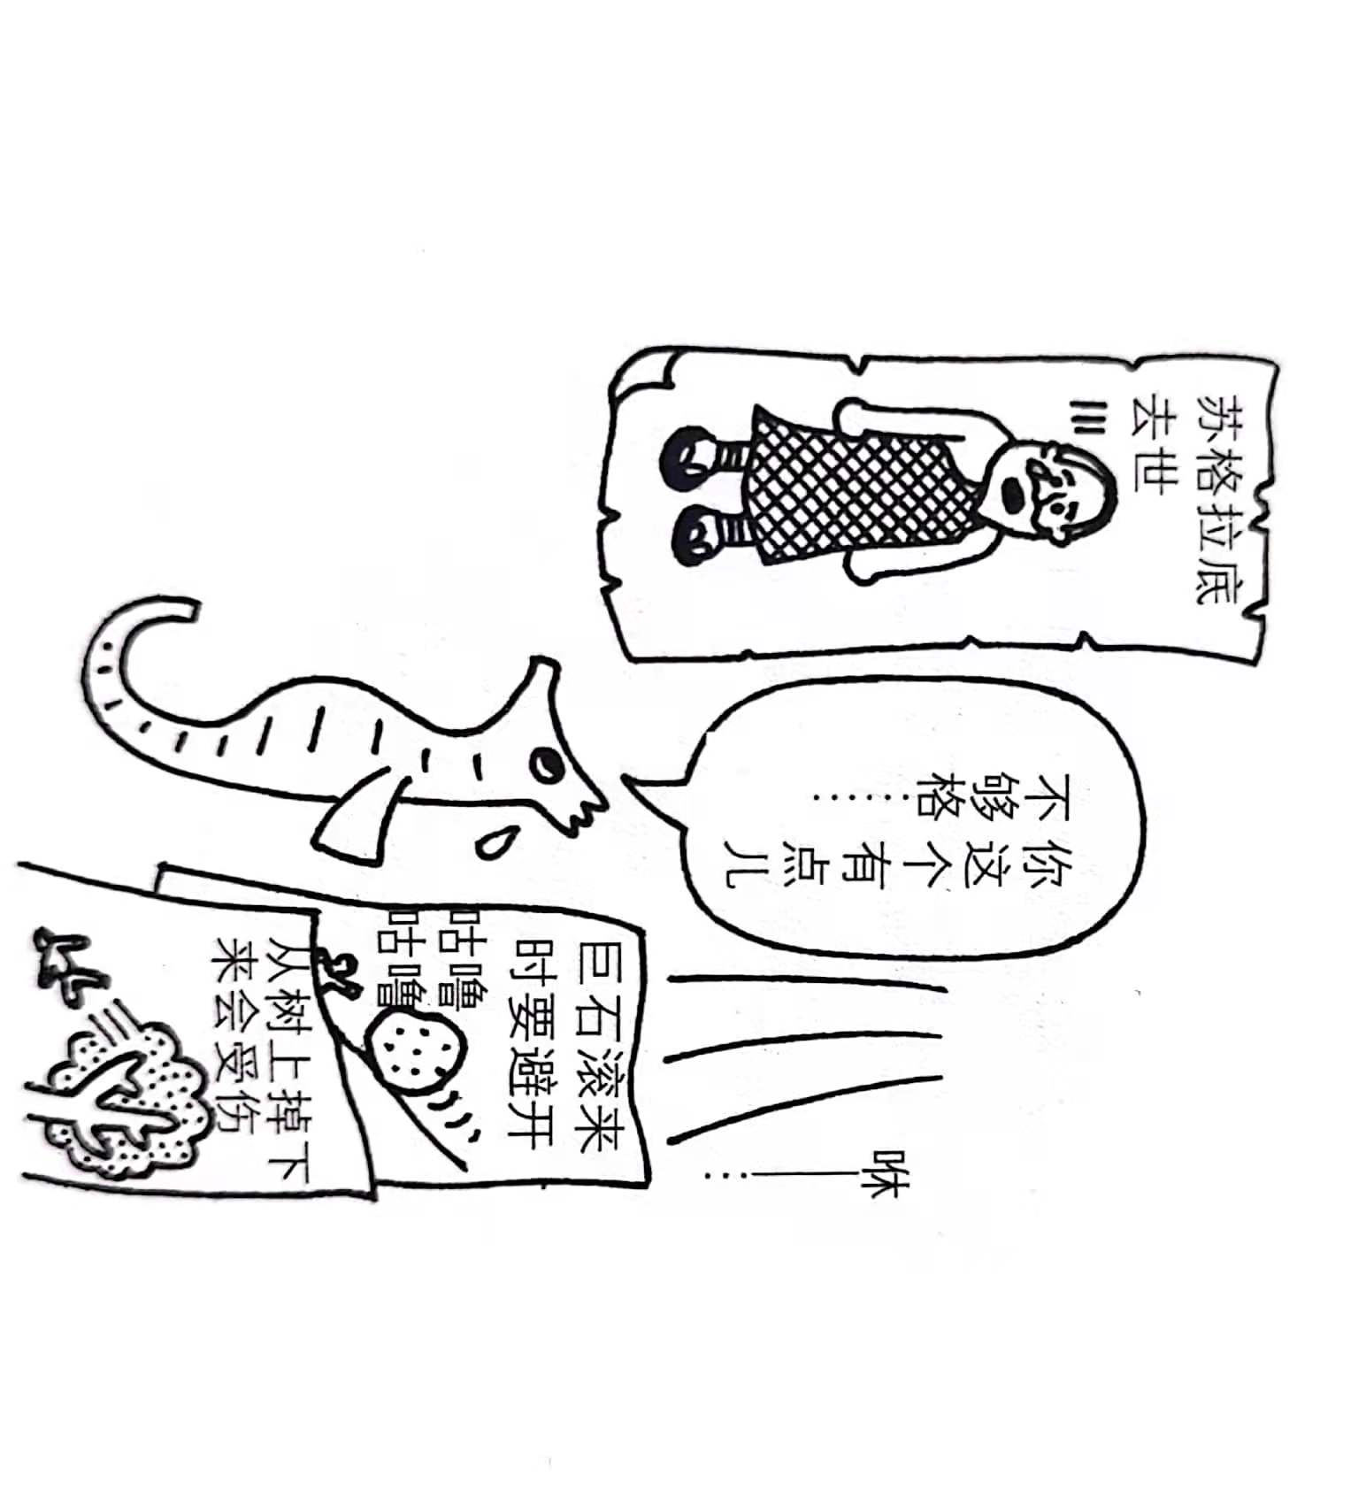
记忆的秘密--长期记忆与短期记忆
那么具体判定信息是否必要的关卡检查员又是谁呢？他就是海马体。只有被海马体判定为必要的信息，才会获得成为长期记忆的资格。海马体的审查标准是该信息对生存而言是否不可或缺？对于考试迫在眉睫的我们，记住英语单词比任何信息都重要，但海马体可不这么认为，只会残酷的裁判为一两个英语单词，记不住不会导致生命危险，所以不予通过，进而不会送你的单词信息从短期记忆复制到长期记忆的许可证。实际上那些大家在学校里必须记住的知识，基本上都不会被海马体判定为对生存不可或缺的信息。

Slide 8
“欺骗”海马体
02

Slide 9
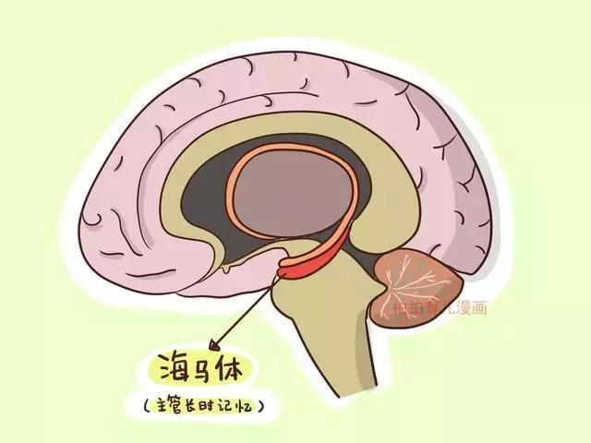
如何才能取得海马体的信赖？
那么要想让尚未演化完全的海马体将学校学到的知识划分为必要信息，我们到底该怎么做呢？方法只有一个，那就是欺骗海马体。
要想让含马体将信息判定为必要信息，我们要尽可能的倾注全部的热情和诚意，持续不断的将信息传送过去，这样一来，海马体就会产生一种如此锲而不舍的传送来的信息，一定是必要信息的错觉，进而允许信息通过关卡进入大脑皮质，自古流传一句话，学习就是要反复的训练，从脑科学的角度来看，事实的确如此。

Slide 10
如何才能取得海马体的信赖？
而对于考试这种无论如何都要记住所学知识，否则就会落榜的情况解决办法就只有一个了，那就是通过反复复习以骗过我们的大脑，这是最重要的法则。
【名人有话说】
最容易欺骗的人，其实是自己。
----希尔沃利顿，（英国政治家）

Slide 11
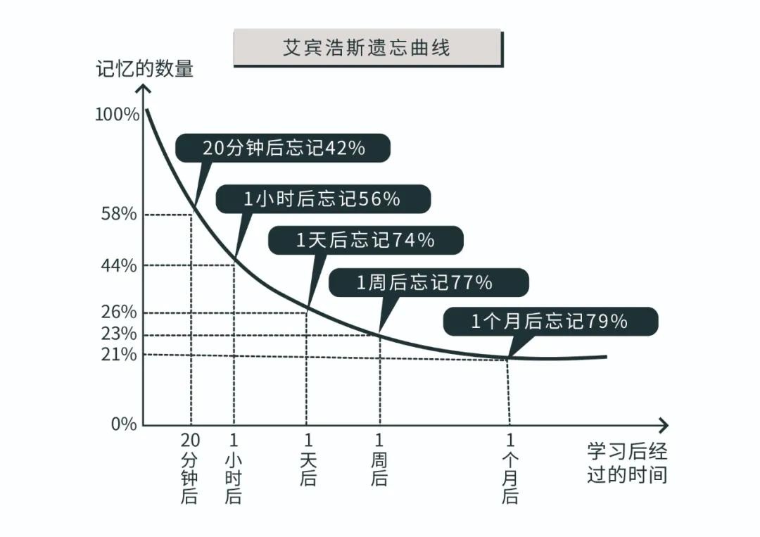
遗忘曲线
通过观察遗忘曲线，我们发现人脑并不是匀速忘记信息的，最容易忘记的时间恰恰是刚刚记住的时候，在记住信息后的1小时内，我们会一口气忘记大约一半的内容，而一天后则忘记了74%。
那怎么办？
答案就是复习！

Slide 12
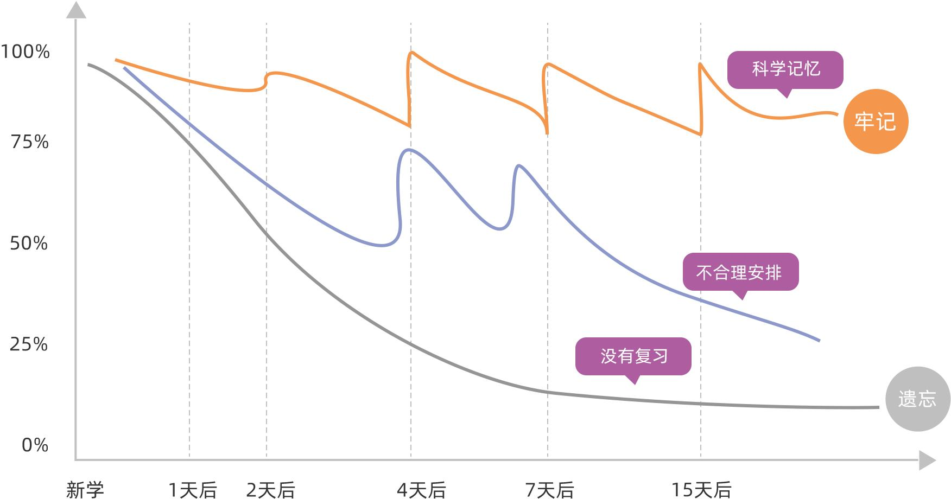
【互动分享】
观察不同情境下的艾宾浩斯复习与遗忘曲线，总结哪种学习方法是合理高效的？并列出高效复习策略是怎样的。
艾宾浩斯复习与遗忘曲线

Slide 13
高效复习的秘密--科学的复习节奏
1、结合海马体的性质，我建议大家按照如下计划展开复习：
第1次复习：新学习第1天
第2次复习，新学习后的第3天
第3次复习，新学习1周后，
第4次复习，新学习2周后
第5次复习，新学习一个月后
通过这样的复习方法，海马体会将信息判定为必要信息，并允许他们进入大脑皮质，这样做足以达到高效复习的目的，没有必要再复习更多次。反之，如果复习计划安排了再满，他对最终的学习效果也不会产生任何影响，只会让复习的人劳心劳力罢了。

Slide 14

2.复习同样的内容才有效果
内容一旦改变复习就达不到预想的效果，甚至还会造成记忆的干扰，导致成绩下降，因此重复学习，同样的内容是十分重要的，不然怎么能称之为复习呢？

Slide 15
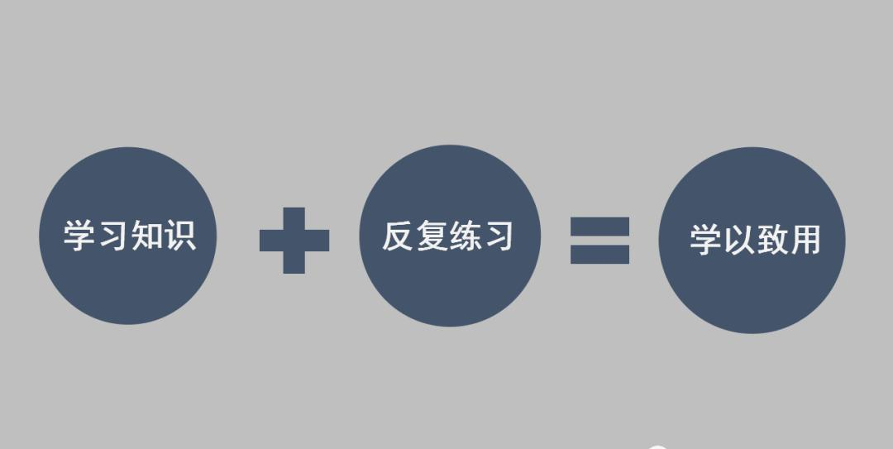
3.人脑更重视输出，而不是输入。
人脑存在输入和输出两种操作。背单词的行为相当于输入，提取保存于大脑中的单词，去解答试题的行为，则相当于输出。要想留住记忆，就不能忽略输出测试。站在海马体的角度他会认为这个信息竟然会被如此频繁的调用，看来他必须要记得住他才行。
所以相对于填鸭式的学习方法，灵活运用所学知识的学习方法，效率更高。
用我们身边的事来举例的话，那就说在复习时与其反复钻研教科书或者参考书，不如多做几遍习题集，勤加练习能取得更好的效果。
但是切记，基础不牢，地动山摇，先记住知识是重要前提！

Slide 16
狮子记忆法
03

Slide 17
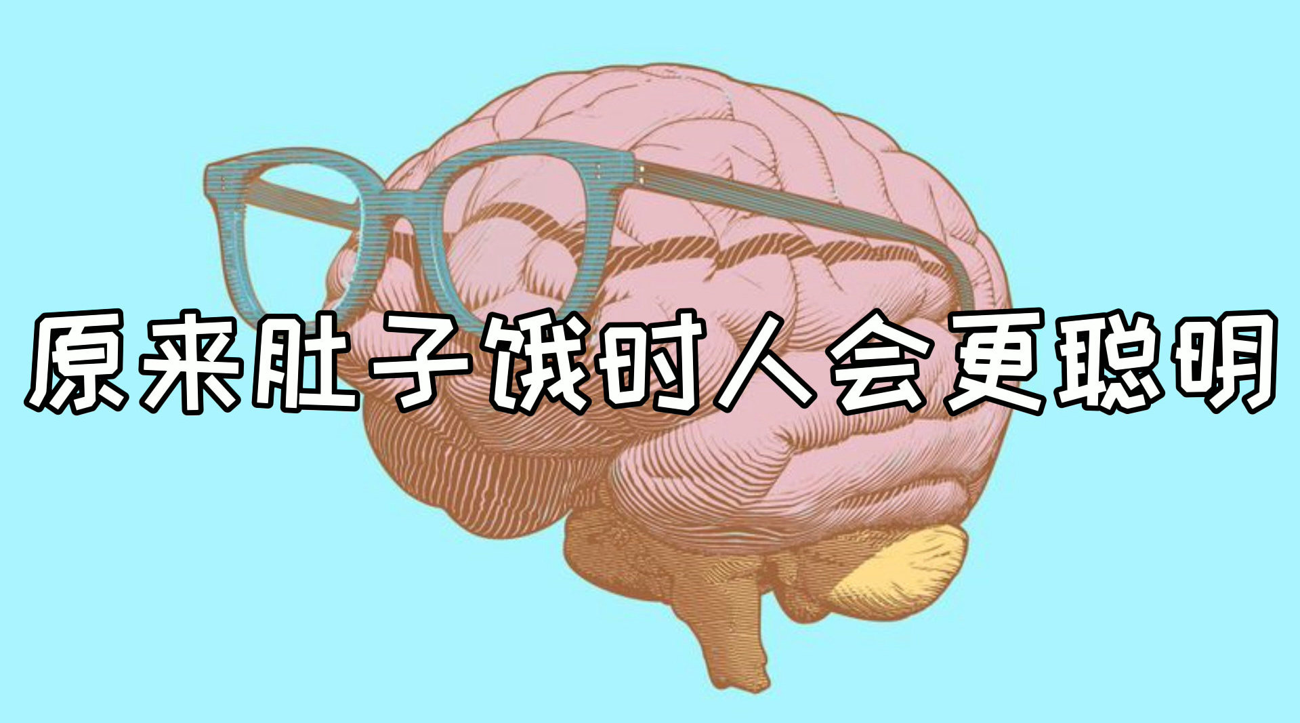
狮子记忆法：饥饿、走动和寒冷。
狮子记忆法主要有三个有效的因素。
第一个因素叫饥饿。狮子在饿的时候，大脑马上就变得特别活跃，因为它要识别什么东西能吃、什么东西不能吃。人也是一样，人在饥饿的时候，会产生激素会刺激海马体，从而产生LTP，跟我们用电极去刺激海马体是一样的。
所以，背东西最有效的时间是在饭前。在开饭前背古诗、背英语单词等效果会更好。

Slide 18
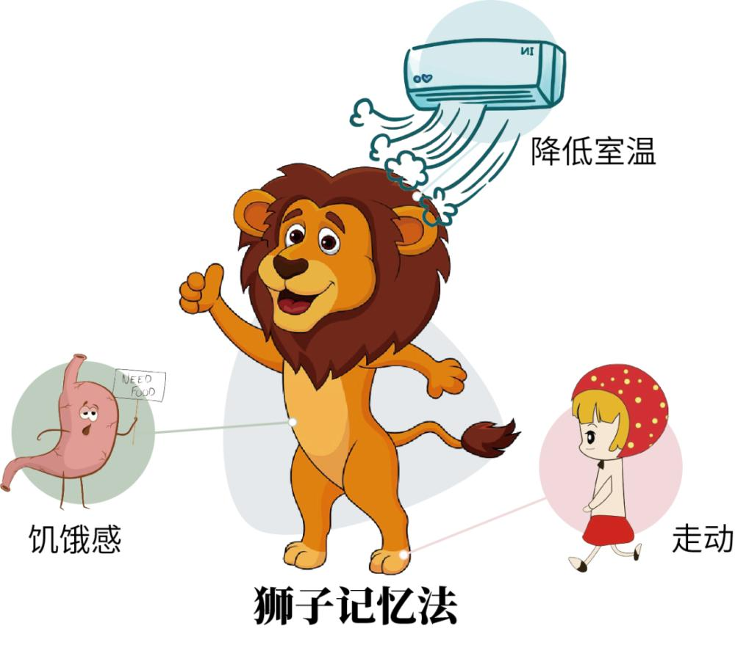
狮子记忆法：饥饿、走动和寒冷。
第二个就是走动的时候，狮子捕食的时候要来回走。来回走动的时候海马体会自动产生θ波，记忆力得到提高。所以学霸们早上起来，喜欢在走廊、校道上背单词。
第三个因素就是寒冷，冷的时候会有生存危机，更容易记忆。所以，不要把教室搞得特别暖和，那种稍微有点冷的感觉，是能够刺激大脑更强地记忆的。正所谓温饱思淫欲，太安逸的环境让人犯懒！

Slide 19
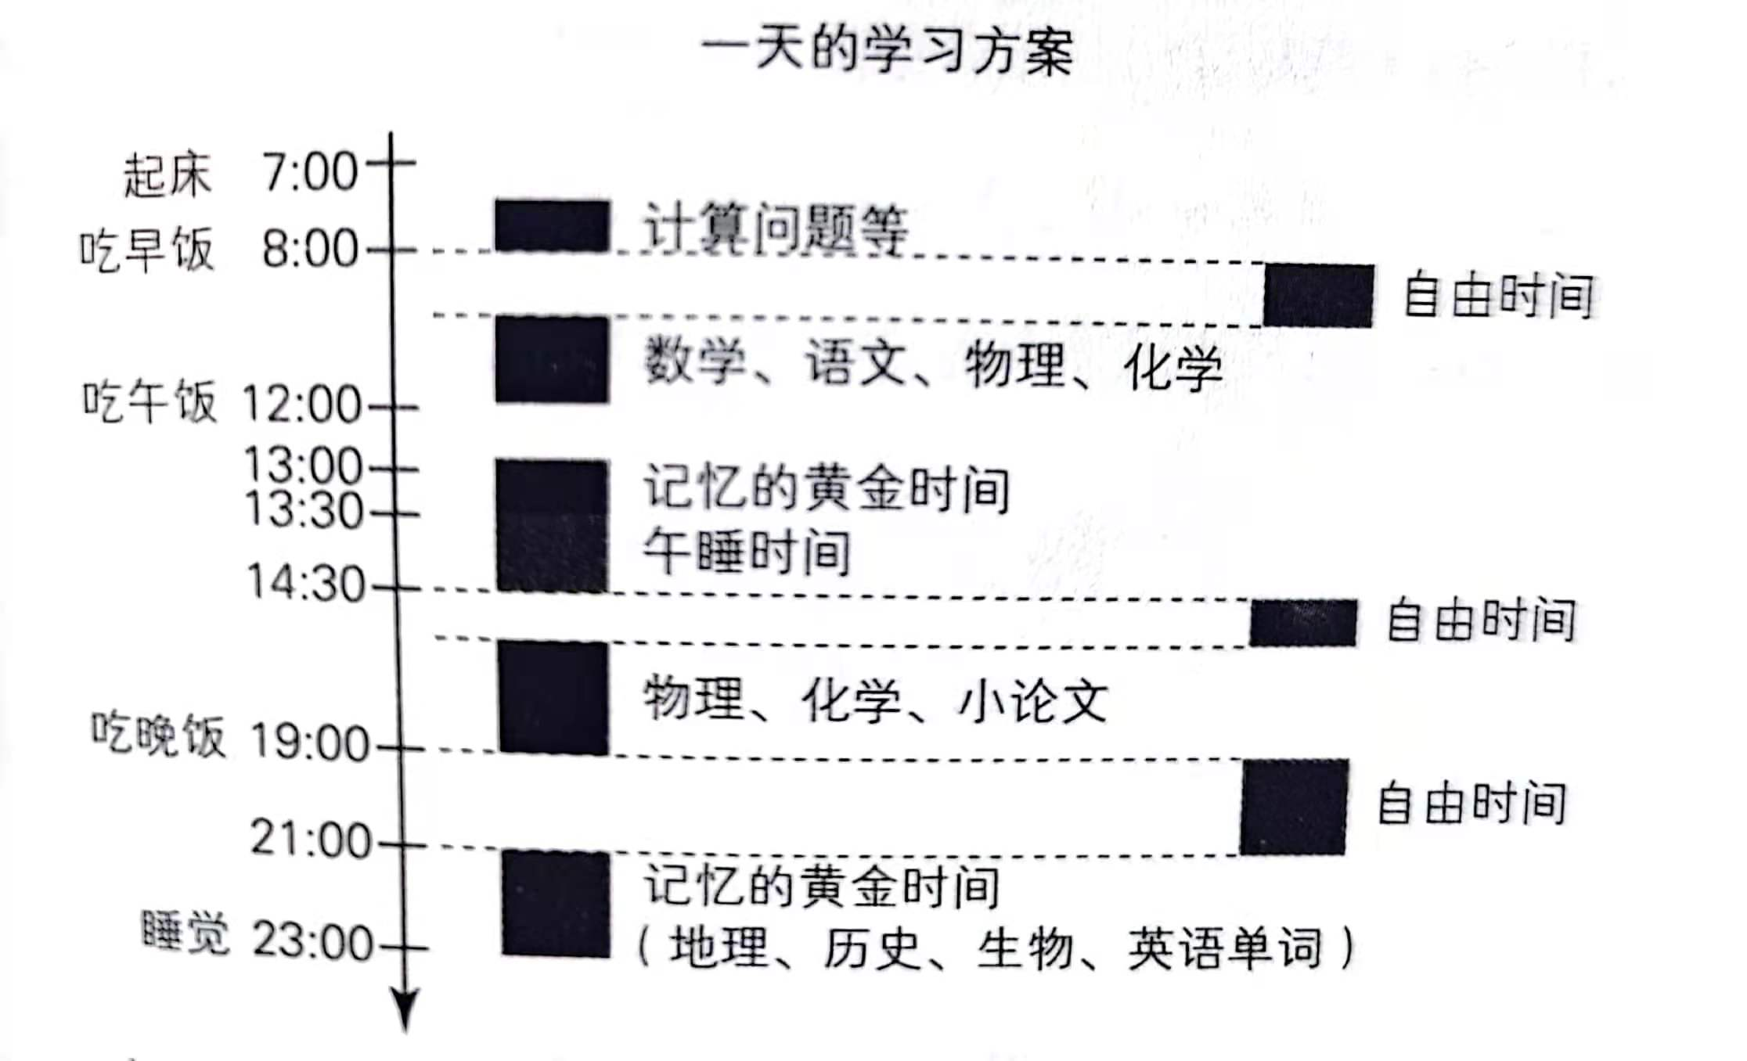
小结：能有效利用全天时间的学习方案
一、饭前处于饥饿状态正适合学习；
二、睡觉（午睡和晚睡）前也是学习的黄金期；
三、早饭或晚饭后处于饱腹状态时，可以适度放松；
四、睡觉前非常适合学习那些需要记的科目，比如地理，历史，生物或者背诵英语单词，
五、上午可以说是人在一天之中最清醒的时间，用来学习逻辑能力要求比较高的科目，比如数学，语文、物理和化学

Slide 20
高效学习小技巧
04

Slide 21
【学生互动】
请在10秒内不用任何技巧记住以下数字
853972641
如果中间加一个连字符呢？
853-972-641

Slide 22
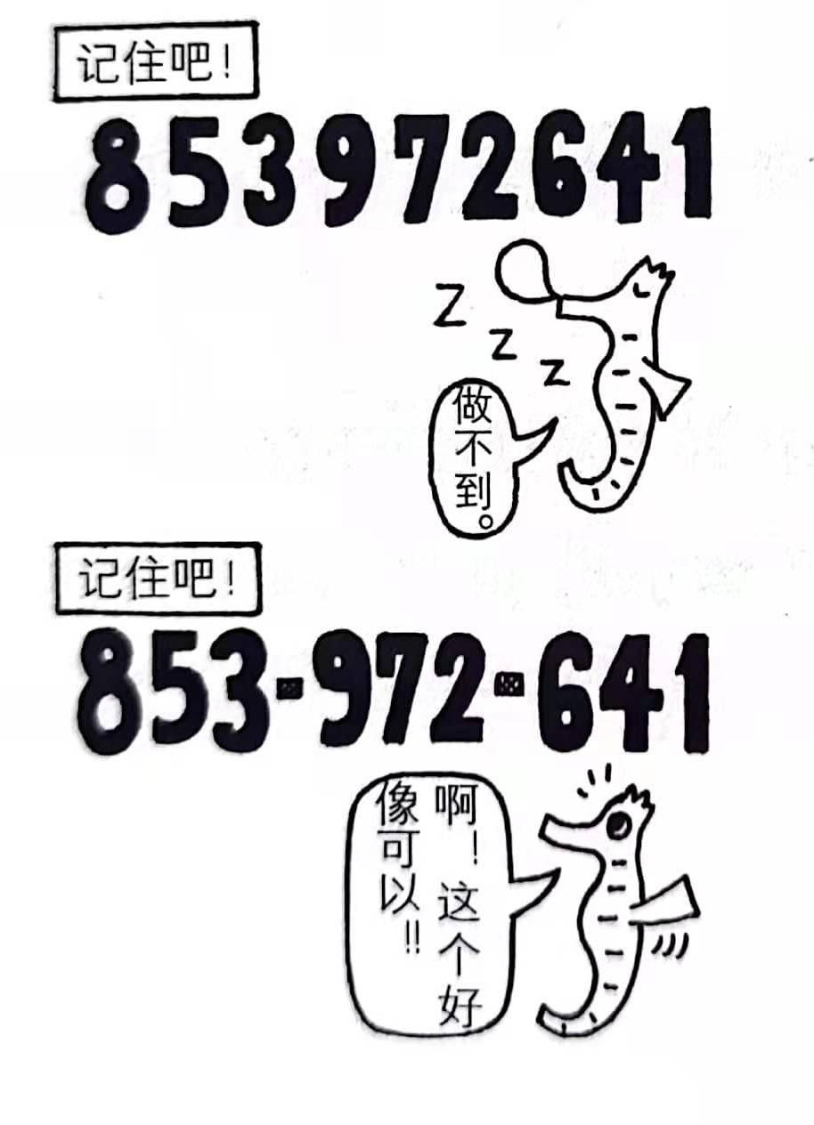
1.组块化学习--将信息分类整理
例如在背诵英语词组时，如果零零散散的记忆效率是很低的，不如试着将词语分组整理比如将get it ，get out，get over ，get up, 这样都带有get的词组分成一组来背诵比较有效。
有些人会因为马虎而出现计算错误，导致在考试时丢掉分数，其实越是经常出现计算错误的人其比算过程也越是杂乱无章，请大家记住对于学习来说，对知识和信息进行分类整理是学习过程中一个非常重要的步骤。

Slide 23
【学生互动】
假设你今天定的复习目标是背3页单词
结果花了很大功夫最终才完成2页，你的感觉是？
如果你定的目标是2页，最终完成了，你的感觉是？

Slide 24
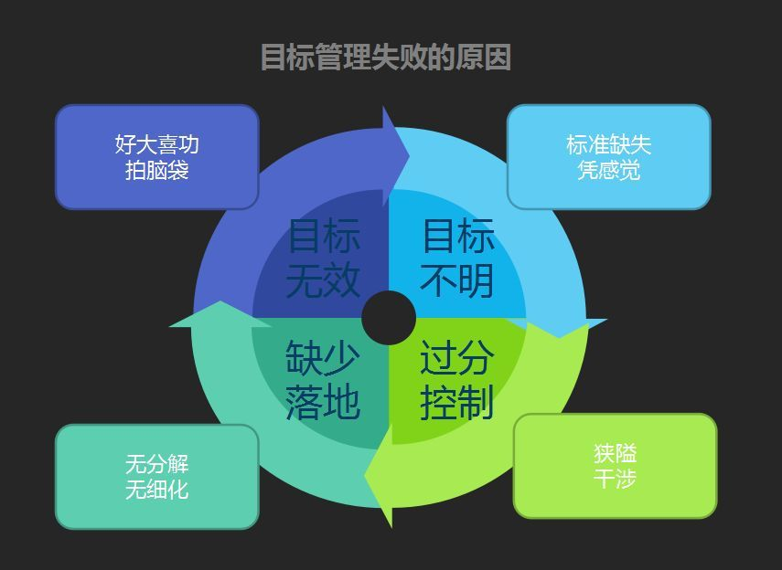
2.合理设定短期目标
虽然人们常说“志当存高远”，但是就日常的学习而言却并非如此。达成目标所带来的的成就感会适当的刺激人脑中名为A-10的神经，让我们产生快乐的情绪。
合理设定目标能使我们在长时间内一次又一次地获得成就感，进而提高学习热情。

Slide 25
【学生互动】
李同学每天会利用往返饭堂、宿舍、操场等路上时间，来复习和梳理一些学科知识，同时利用早读前和晚读前系统梳理昨天和今天的知识，晚自习时间则集中精力完成作业并适当预习。
李同学学习方法可取之处在哪里？

Slide 26
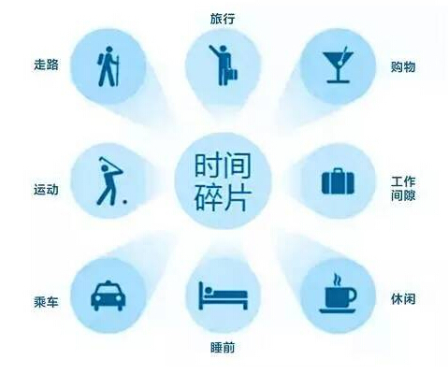
3.充分利用碎片化时间复习
这位同学最了不起的地方就是利用了许多碎片化的时间来复习。“复习”是学习过程中最重要的一步，但是很多同学都以“想玩一会儿、宿舍聊天、还要做作业”等为理由，降低复习的优先级。

Slide 27
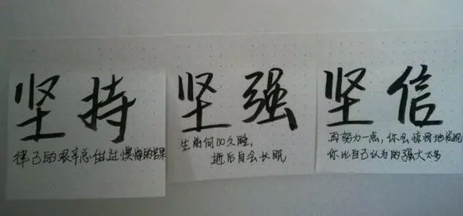
4.在桌面上贴上鼓励语
如果在视野中出现了加油非常棒等积极向上的鼓励与，即使本人没怎么意识到，也能实际的起到鼓舞人心的效果，所以如果在书桌前贴上，我一定会成功考上大学目标某某大学等标语，也许能收获不错的效果。

Slide 28
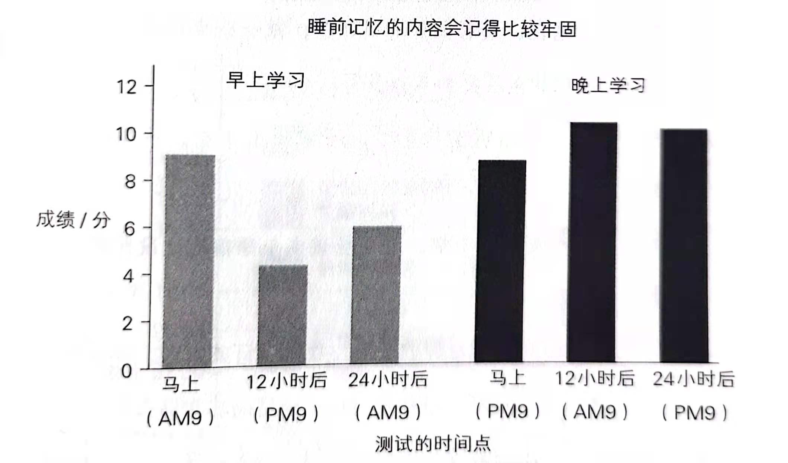
5.睡眠让大脑休息，让知识提质
睡眠对大脑皮质有保护性抑制作用，通过睡眠可以使脑功能得到极大限度的恢复。超负荷的学习压力会损坏前额叶的高级认知功能以及海马体的学习记忆能力，适度的学压力则能够促进脑机能的发挥。

Slide 29
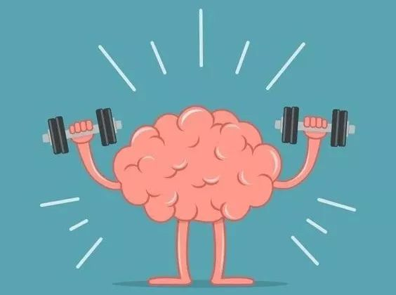
6.运动可以让大脑快速放松
体育运动是一种积极的放松方式，适量运动会使运动中枢兴奋，可以快速抑制思维中枢，使脑得到充分休息。实验证明，如果连续学习2小时，那么至少要休息20分钟才能消除疲劳；而采用运动方式，则只需要5分钟就可以消除疲劳。

Slide 30
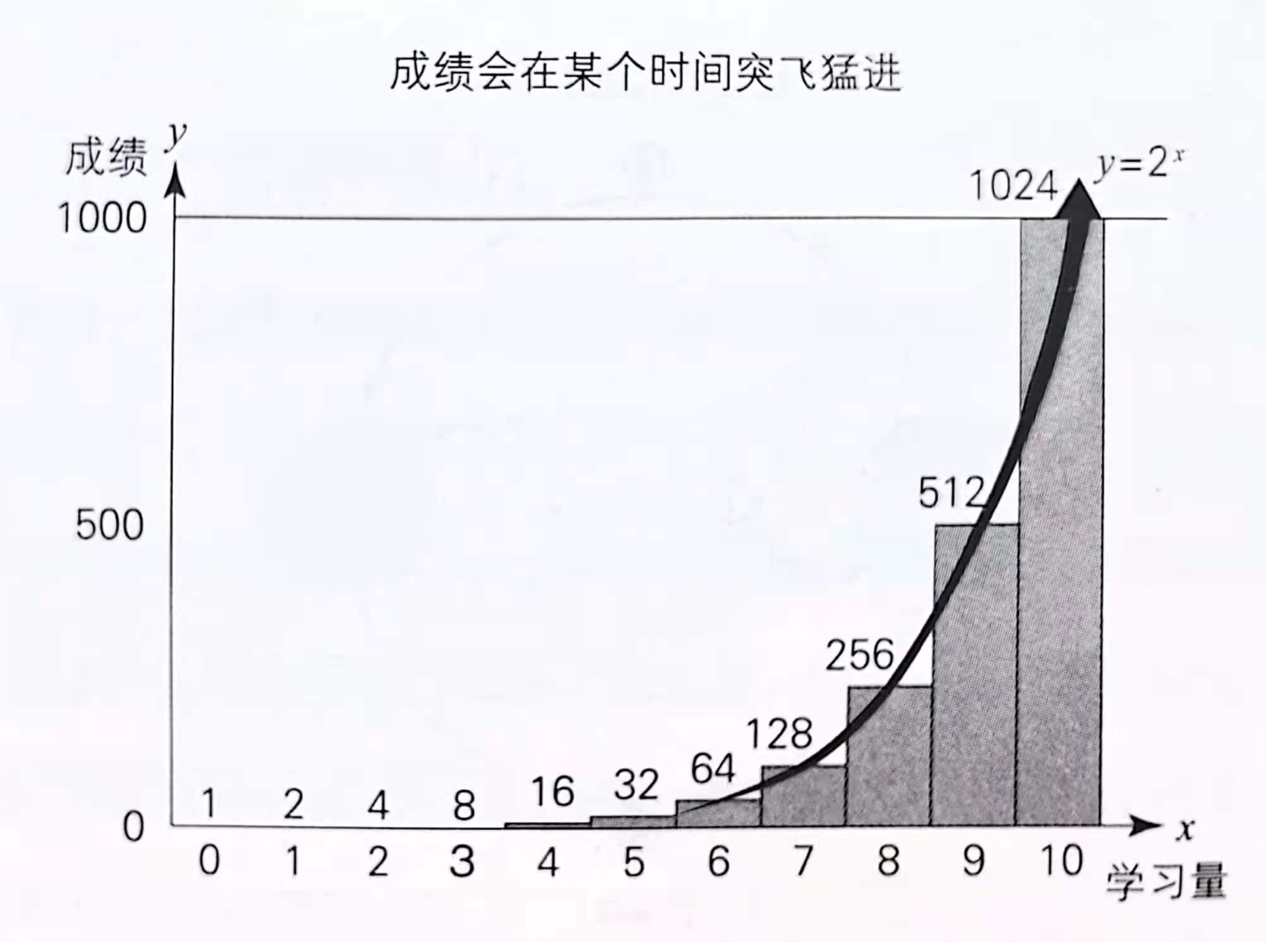
学习的终极秘密--成绩会在某个时间跃升
很多人不明白为什么自己很努力，成绩却没有提高，怀疑自己缺乏才能，因此放弃了努力。
其实，成绩与才能无关，只要持之以恒地学习下去，任何人的成绩都能得到显著提升，从64到128、256、512......
实际上，只有付出了千辛万苦的努力之后，我们才能看到明显的学习效果，这就是学习和成绩间关系的本质。很遗憾，学习效果或者学习能力并不会立刻显现，它们会在某个时刻突然爆发出来，这正是乘法效应的体现。

Slide 31
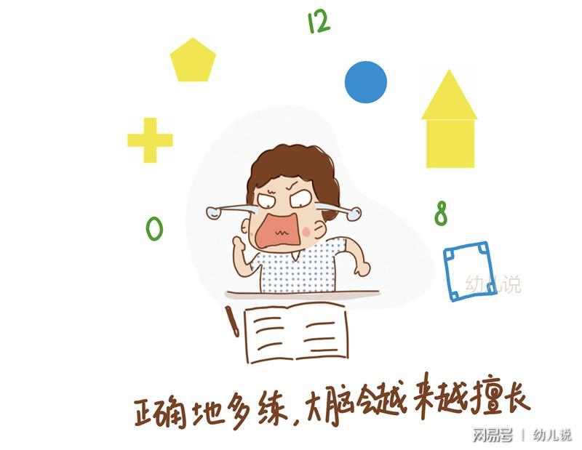
小结：学习方法敲重点
1.有方法的重复会让你事半功倍（欺骗海马体）
2.狮子记忆法--饥饿、走动、降温
3.组块化学习
4.合理设定目标
5.碎片化时间复习
6.桌面鼓励语
7.睡眠让知识提质
8.运动提神
9.期待成绩跃升时刻！

Slide 32
版权声明：
1.本人发表在公众号的原创文章、课件、图片等内容，禁止其他用户拿来做商业用途，禁止用于公开课和比赛课，否则将举报维权。
2.转载本文需经本人同意，引用需注明出处。
3.本节班会图文主要来自网络和《考试脑科学》，如有侵权请联系删除。

Slide 33

扫码关注：“孙钦强名班主任工作室”公众号
更多内容请扫描关注本人公众号，感谢感恩！

